Slide 1
20xx年全国推广普通话宣传周
推广普通话 奋进新征程
20xx年9月11日至17日 第xx届全国推广普通话宣传周，落实加大国家通用语言文字推广力度的战略部署，
以落实立德树人根本任务和服务铸牢中华民族共同体意识为主线，加大国家通用语言文字推广力度
主讲人：优品PPT
时间：20xx年9月

Slide 2
行业PPT模板http://www.1ppt.com/hangye/
https://www.ypppt.com/
目 录
01
20xx年普通话宣传周
03
怎样说好普通话？
02
普通话的含义与意义
04
这些字你读对了吗？

Slide 3
请/讲/普/通/话，请/写/规/范/字
20xx年全国推广普通话宣传周
20xx年9月11日至17日 第xx届全国推广普通话宣传周，落实加大国家通用语言文字推广力度的战略部署，
以落实立德树人根本任务和服务铸牢中华民族共同体意识为主线，加大国家通用语言文字推广力度
第一部分

Slide 4
20xx年全国推广普通话宣传周
国务院
批准
经国务院批准，每年9月第三周是全国推广普通话宣传周。
20xx年9月11日至17日举办第26届推广普通话宣传周
举办
时间

Slide 5
指导思想
重要指示批示精神
坚持以习近平新时代中国特色社会主义思想为指导，深入学习宣传贯彻党的二十大精神和习近平总书记关于语言文化的重要指示批示精神
01
传承弘扬中华
优秀语言文化
02
以落实立德树人根本任务和服务铸牢中华民族共同体意识为主线，加大国家通用语言文字推广力度
传承弘扬中华优秀语言文化，在全社会营造学习使用国家通用语言文字的浓厚氛围，推动新时代语言文字事业高质量发展。
03

Slide 6
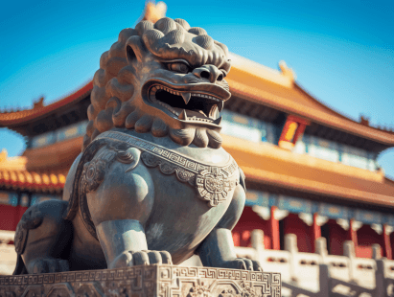
活动主题
本届推普周主题
推广普通话，奋进新征程
承上启下的关键之年
20xx年是全面贯彻落实党的二十大精神的开局之年，是实施“十四五”规划承上启下的关键之年。
各市、各单位要紧紧围绕宣传贯彻落实党的二十大精神，落实加大国家通用语言文字推广力度的战略部署，坚持稳中求进、守正创新，深入实际、深入基层、深入群众，创新开展特色分明、形式多样的国家通用语言文字推广普及工作，宣传展示推普工作促进人的全面发展和经济社会发展、服务铸牢中华民族共同体意识所取得的重大成效，引领社会各方面形成推普强大合力，推进在新时代新征程上取得新发展新成绩。

Slide 7
活动内容
一
二
举办全省性重点活动
推动各行业各领域开展宣传活动
举办第26届推普周启动仪式、第五届中华经典诵写讲大赛山西赛区优秀作品展示等活动，活动由省教育厅、省语委主办，运城市教育局及有关高校分别承办。省教育厅、省委宣传部等九部门将分别在本系统内开展推普主题宣传活动（活动清单见附件）。
根据教育部通知精神，结合我省实际，确定太原市为我省20xx年推普重点城市，其他10个市每市要推出1个县（市、区）作为推普重点县（市、区）。重点市、重点县（市、区）教育局、语委要充分调动各行业各领域积极性，会同相关部门，紧扣本届推普周主题，组织开展具有行业特色的宣传活动。

Slide 8
活动内容
（三）发挥学校基础阵地作用
各地要充分发挥各级各类学校的主阵地作用、国家语言文字推广基地的示范带动辐射作用，开展丰富多彩的宣传活动。各市要发动区域内各级各类学校，加强教师普通话培训，面向家长、社会开展“小手拉大手 学讲普通话”活动，组织师生广泛开展推普宣传、诵读、诗词大会、啄木鸟行动等推普活动，在校园内外形成人人讲好普通话的浓厚氛围。
（四）广泛开展乡村推普活动。
9月份推普周前后，在全省开展“推普乡村行”活动，各市要指导所有县（市、区）教育局、语委，发动普通话测试员、大中小学教师和专家，深入到辖区内所有乡镇（街道），面向基层干部、群众至少开展一次推普宣传活动。

Slide 9
活动内容
（五）
创新开展
特色化宣传活动
各地各部门要充分发挥推普周整合引领作用，将推普周宣传活动与日常工作有机融合，完善推普长效机制，促进推普工作的广泛性、持续性、实效性。结合国家通用语言文字推广普及工作表彰，对先进集体和先进个人的推普典型事迹开展宣传报道，讲好新时代推普故事。聚焦数字赋能，充分利用数字化、信息化手段，积极开展线上线下宣传活动，开辟推普新领域新赛道。

Slide 10
请/讲/普/通/话，请/写/规/范/字
普通话的含义与意义
20xx年9月11日至17日 第xx届全国推广普通话宣传周，落实加大国家通用语言文字推广力度的战略部署，
以落实立德树人根本任务和服务铸牢中华民族共同体意识为主线，加大国家通用语言文字推广力度
第二部分

Slide 11
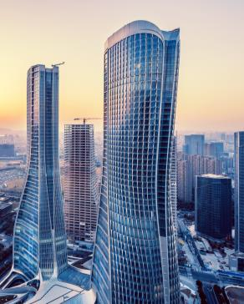
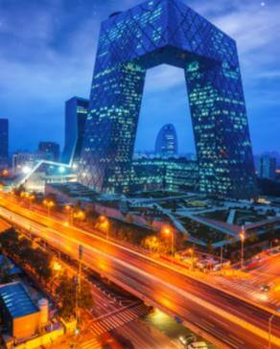
什么是普通话?
学好普通话，方便你我他
普通话是全国通用的语言。普通话以北京语音为标准音，以北方话为基础方言，以典范的现代白话文著作为语法规范。

Slide 12
为什么要说普通话?
语言是社会生活中不可缺少的交际工具和信息载体，语言社会应用的规范化程度是衡量国家物质文明和精神文明发展水平的重要标志之一。
我国幅员辽阔.人口众多而且多民族、多语言、多方言，在建设有中国特色社会主义现代化的进程中，必须使用全国通用的规范化的语言文字，才能在保证交际顺利，信息、政令畅通的基础上，促进经济、政治、文化等各项事业的发展。

Slide 13
请/讲/普/通/话，请/写/规/范/字
怎样说好普通话？
20xx年9月11日至17日 第xx届全国推广普通话宣传周，落实加大国家通用语言文字推广力度的战略部署，
以落实立德树人根本任务和服务铸牢中华民族共同体意识为主线，加大国家通用语言文字推广力度
第三部分
Notes:
https://www.ypppt.com/

Slide 14
从基础入手学习
普通话学习的基础主要是三部分，分别是语音、词汇和语法
语音
语音需要大家从基础拼音入手，掌握字母发音
词汇
需要大家从大量阅读中实现,学习积累
语法
以理论知识为基础，通过实践学好普通话

Slide 15
不断进行发音纠正
音节和词语训练
我国有各种各样的方言，不同地区方言有着不同的特色。大家要解决的就是平翘舌、前后鼻音等相关问题，需要对症下药，不断进行发音纠正，基本方式是音节和词语训练，音节训练可以对声、韵、调进行分解训练，词语训练还需要掌握正确读音。

Slide 16
多进行强化训练
如何进行强化训练
强化训练主要从四个方面入手，主要是多听、多想、多读、多说。
第一步
第三步
第三步
第五步
听是进行音节、词语的基础训练，一定要多听一听标准的语音，锻炼自己的听觉，如中央人民广播电台、名家朗诵等。
多想自然是需要在不断训练过程中，及时分析自己的错误点，并及时纠正。
多读可以朗读优秀的文学作品、书籍、报纸等，培养普通话语感，及时纠正自己的语音、语调、词汇等。
多说是需要我们多多实践，从简单的交谈开始，不断进行说话训练，争取掌握一口标准普通话。

Slide 17
请/讲/普/通/话，请/写/规/范/字
这些字你读对了吗？
20xx年9月11日至17日 第xx届全国推广普通话宣传周，落实加大国家通用语言文字推广力度的战略部署，
以落实立德树人根本任务和服务铸牢中华民族共同体意识为主线，加大国家通用语言文字推广力度
第四部分

Slide 18
这些字你读对了吗？
jǐ
liáng
脊梁
不读jí梁
[ 释义 ]：脊柱。因居于全身骨骼的主干，犹如房屋的梁柱一般，故名。

Slide 19
这些字你读对了吗？
mú
bǎn
模板
不读mó板
[ 释义 ]：在土木工程中，于混凝土浇置前，先制成结构体的模型外围板，使混凝土能于此围板中凝结成设计的结构体。

Slide 20
这些字你读对了吗？
bāo
yá
不读bào牙
龅牙
[ 释义 ]：突露在嘴唇外的牙齿。亦指人牙齿突露于唇外。
cáo
zá
不读cāo杂
嘈杂
[ 释义 ]：（形）（声音）杂乱；喧闹：人声～|声音～刺耳。

Slide 21
这些字你读对了吗？
biān
chī
chè
zhǒu
dòu
chǐ
鞭笞
掣肘
豆豉
不读鞭chì
不读zhì肘
不读豆gǔ
[ 释义 ]
[ 释义 ]
[ 释义 ]
（书）（动）①用鞭子或板子毒打：～之刑。②驱迫：生活的～使他背井离乡
（动）拉住胳膊，比喻阻拦别人做事。
把黄豆或黑豆蒸熟或煮熟，经过发酵制成的食品。

Slide 22
这些字你读对了吗？
bāo
zā
不读包zhā
包扎
[ 释义 ]：（动）包裹捆扎：～伤口
不读强jìn
qiáng
jìng
强劲
[ 释义 ]：（形）强而有力：实力～|～的山风。

Slide 23
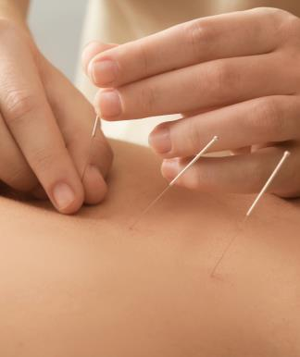
这些字你读对了吗？
zhē
jiǔ
针灸
不读针jiū
[ 释义 ]：中医针法和灸法的总称。

Slide 24
这些字你读对了吗？
jūn
liè
kuì
tàn
龟裂
喟叹
不读gūi裂
不读wèi叹
[ 释义 ]
[ 释义 ]
皲裂。人的皮肤因为寒冷干燥而布满裂纹或出现裂口
（书）（动）因感慨而叹气：～不已。

Slide 25
这些字你读对了吗？
yòng
jīn
niú
méng
佣金
牛虻
不读yōng金
不读牛máng
[ 释义 ]：买卖货物时，中间人或仲介人所得的金钱。
[ 释义 ]：动物名。昆虫纲双翅目虻科。

Slide 26
这些字你读对了吗？
mò
rán
不读mù然
[ 释义 ]
蓦然
（副）不经心地；猛然一下：～回首。
sào
yǎng
不读sāo痒
[ 释义 ]
瘙痒
皮肤发痒难受。用指甲挠痒。

Slide 27
更多精品PPT资源尽在—优品PPT！
www.ypppt.com
PPT模板下载：www.ypppt.com/moban/ 节日PPT模板：www.ypppt.com/jieri/
PPT背景图片：www.ypppt.com/beijing/ PPT图表下载：www.ypppt.com/tubiao/
PPT素材下载： www.ypppt.com/sucai/ PPT教程下载：www.ypppt.com/jiaocheng/
字体下载：www.ypppt.com/ziti/ 绘本故事PPT：www.ypppt.com/gushi/
PPT课件：www.ypppt.com/kejian/
Notes:
模板来自于 优品PPT https://www.ypppt.com/

